Slide 1


BỘ GIÁO DỤC VÀ ĐÀO TẠO
TRƯỜNG ĐẠI HỌC SƯ PHẠM KỸ THUẬT TP. HỒ CHÍ MINH
KHOA CÔNG NGHỆ THÔNG TIN
BÁO CÁO KHÓA LUẬN TỐT NGHIỆP
PHÁT HIỆN BỆNH PHỔI DỰA TRÊN ẢNH X-QUANG DÙNG HỌC SÂU
GVHD: TS. NGUYỄN THIÊN BẢO
SVTH: TRƯƠNG HÙNG ANH MSSV: 18133001
SVTH: NGUYỄN XUÂN HIỆU MSSV: 18133013
Hồ Chí Minh, Ngày 07 Tháng 01 Năm 2023

Slide 2
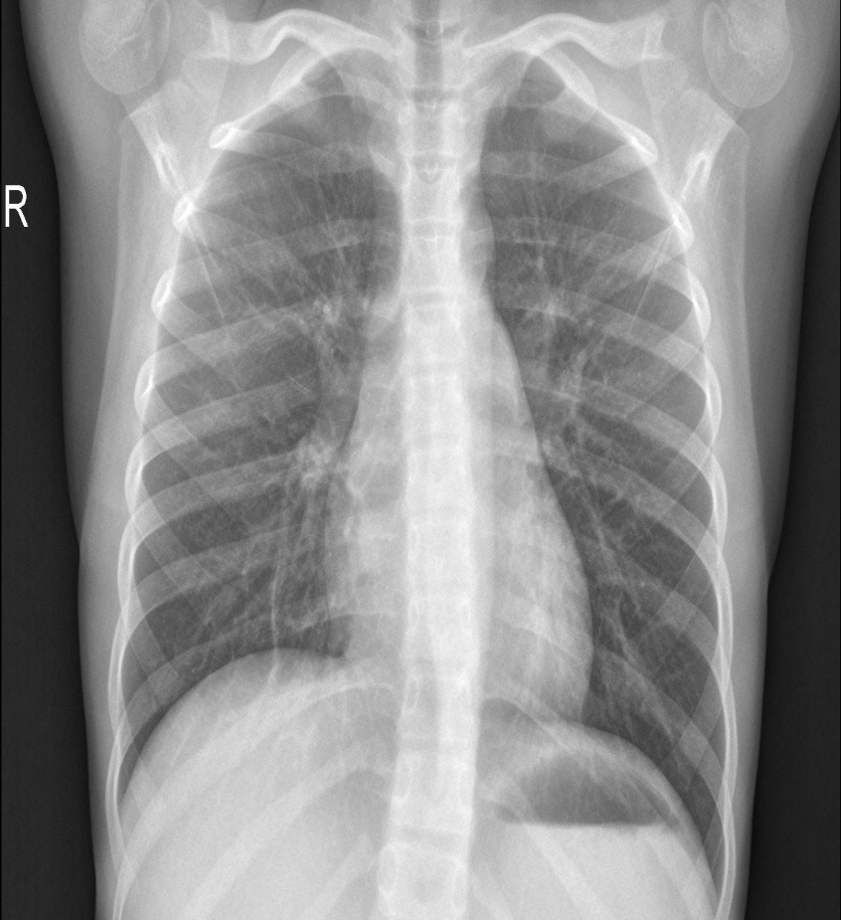
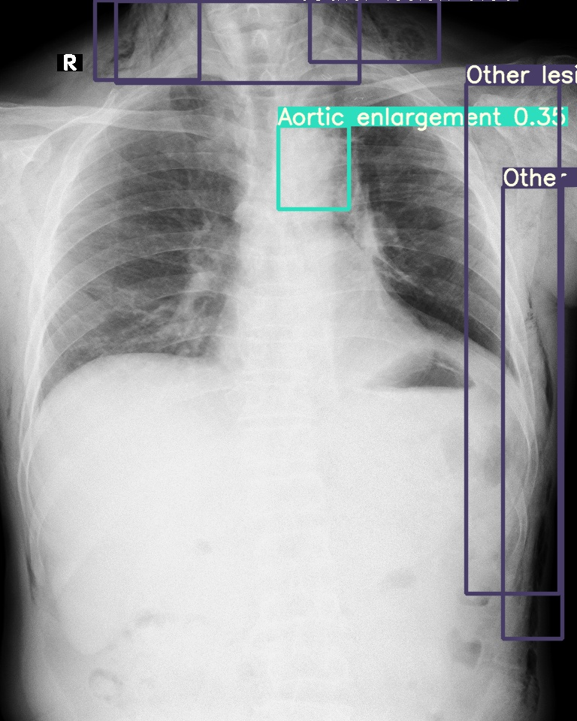
Giới thiệu sơ lược bệnh phổi
Hình chụp X-Quang phổi bình thường
Hình chụp X-Quang phổi bị tổn thương

Slide 3
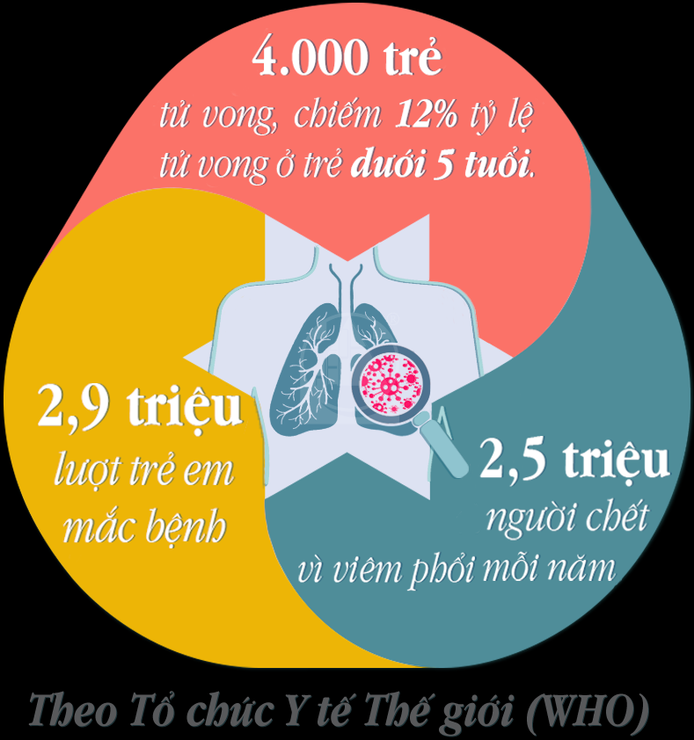
THỐNG KÊ BỆNH PHỔI

Slide 4
Tổng quan đề tài
Thực trạng – Vấn đề
Giải pháp
Mục tiêu
Tốn nhân lực và thời gian.
Bệnh nhân phải chờ đợi kết quả.
Tăng tình trạng lây nhiễm chéo khi chen chúc xét nghiệm.
Ứng dụng giải pháp công nghệ thông tin để giải quyết các bài toán phát hiện bệnh phổi nhằm:
Giảm thời gian.
Giảm chi phí.
Nâng cao tỉ lệ sống sót của bệnh nhân
Đề tài tập trung nghiên cứu ứng dụng lĩnh vực của công nghệ thông tin là học sâu vào phân tích hình ảnh X Quang để giải quyết các vấn đề bệnh phổi.

Slide 5


Slide 6
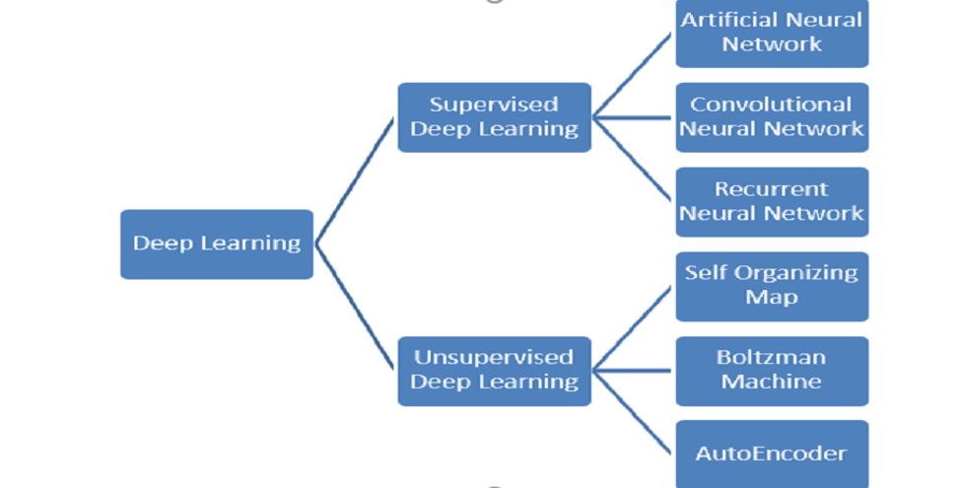

Slide 7
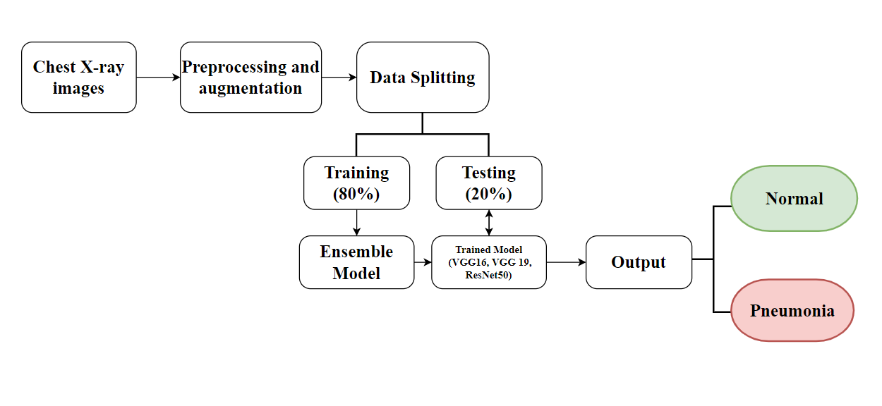
PHÁT HIỆN BỆNH PHỔI DỰA TRÊN ẢNH X-QUANG DÙNG HỌC SÂU (draw.io)

Slide 8
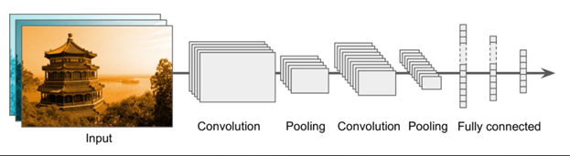
CNN
Cấu trúc CNN

Slide 9
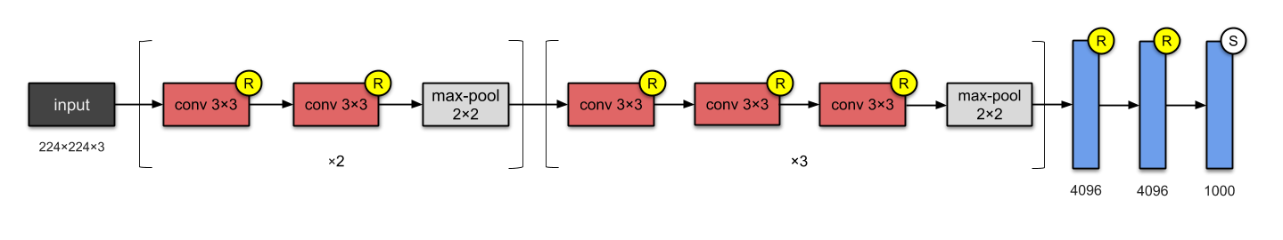
VGG16
Cấu trúc VGG-16

Slide 10
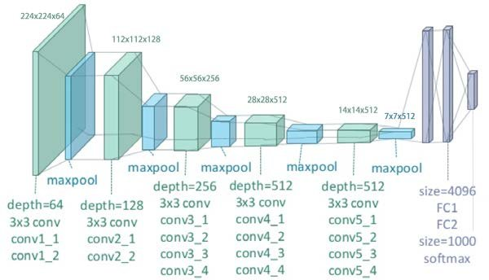
VGG19
Cấu trúc VGG-19

Slide 11
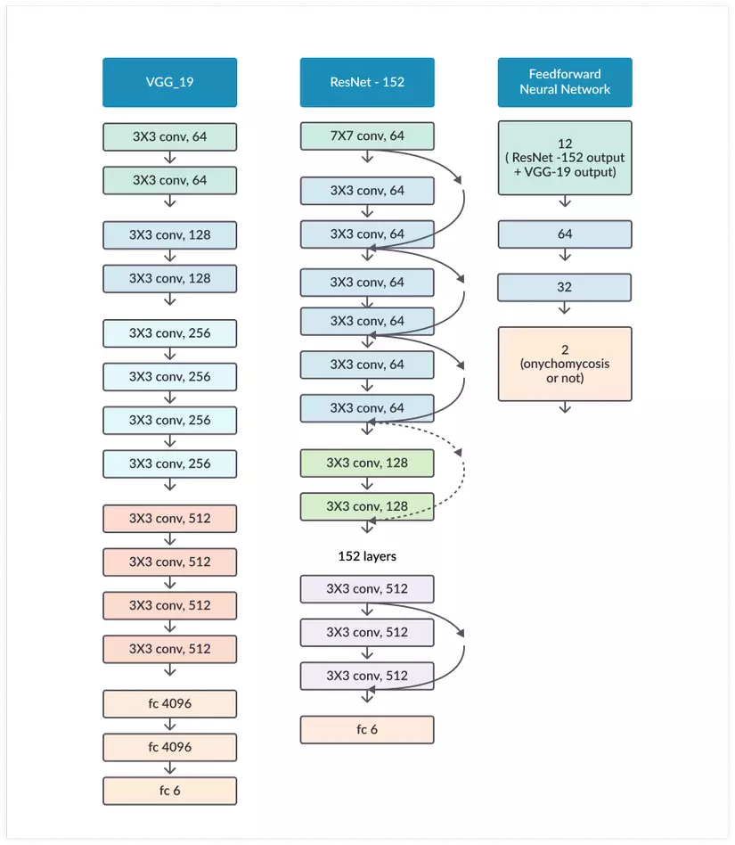
ResNet50
So sánh VGG 19, ResNet 152

Slide 12
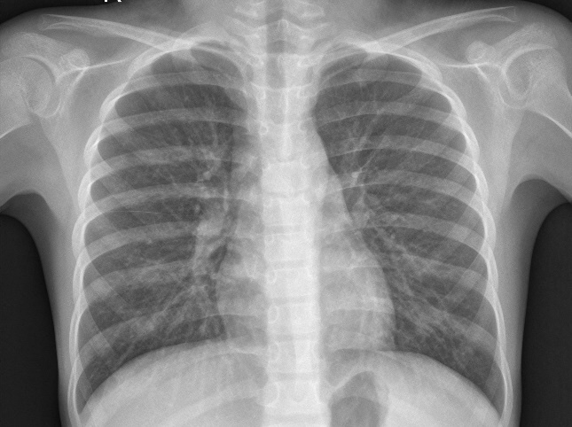

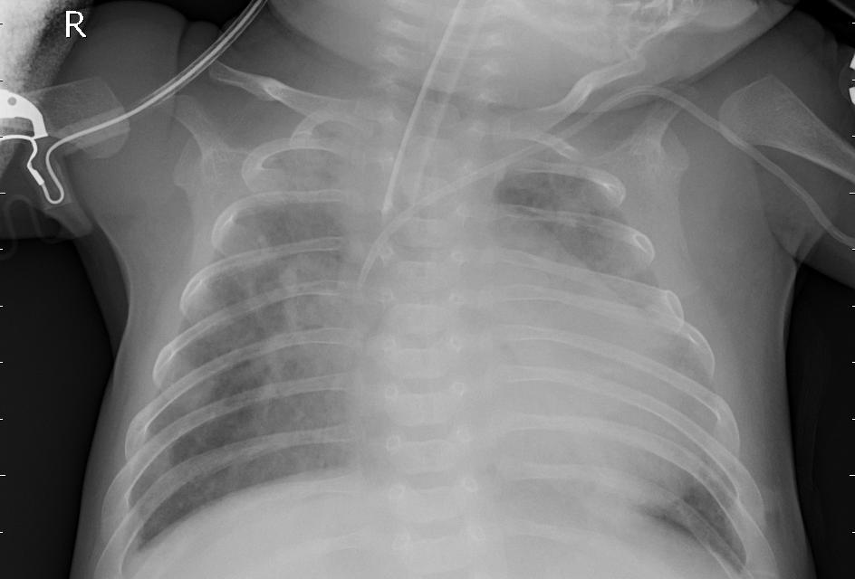
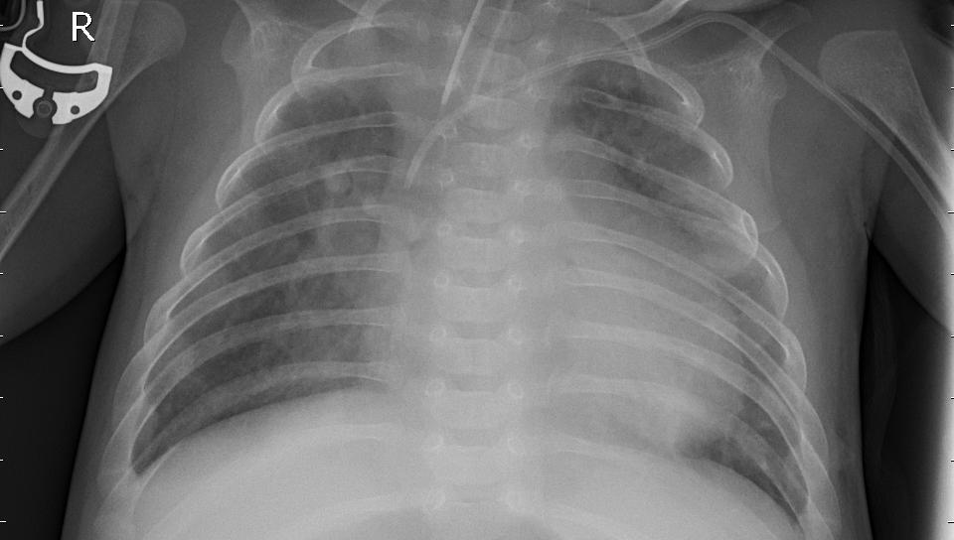
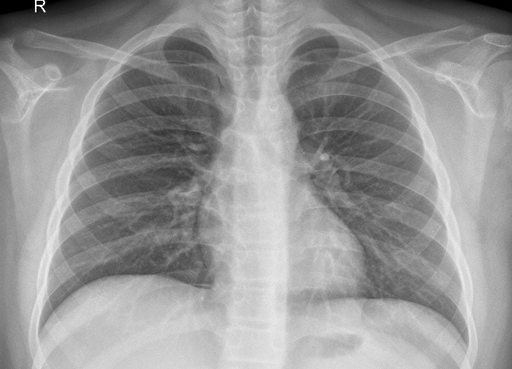
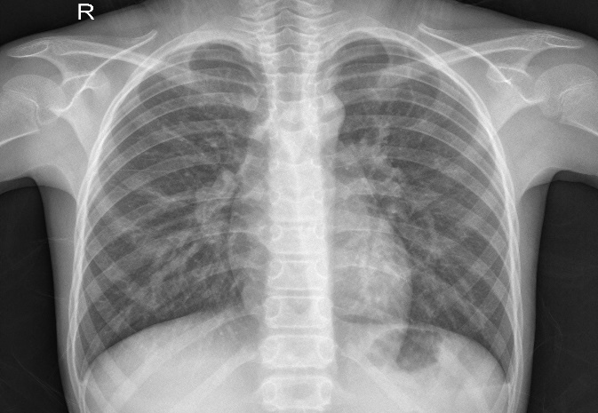
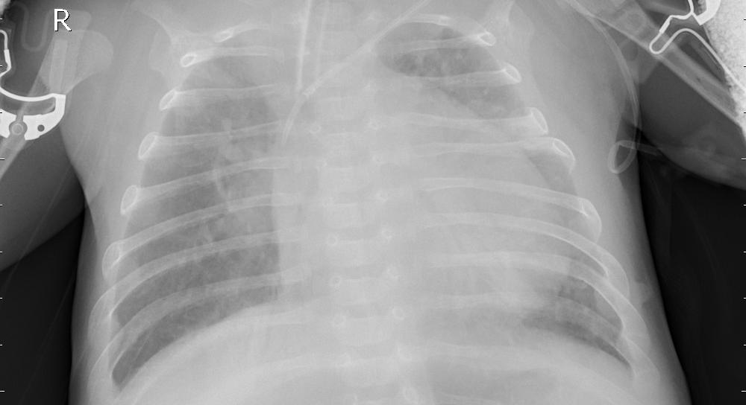
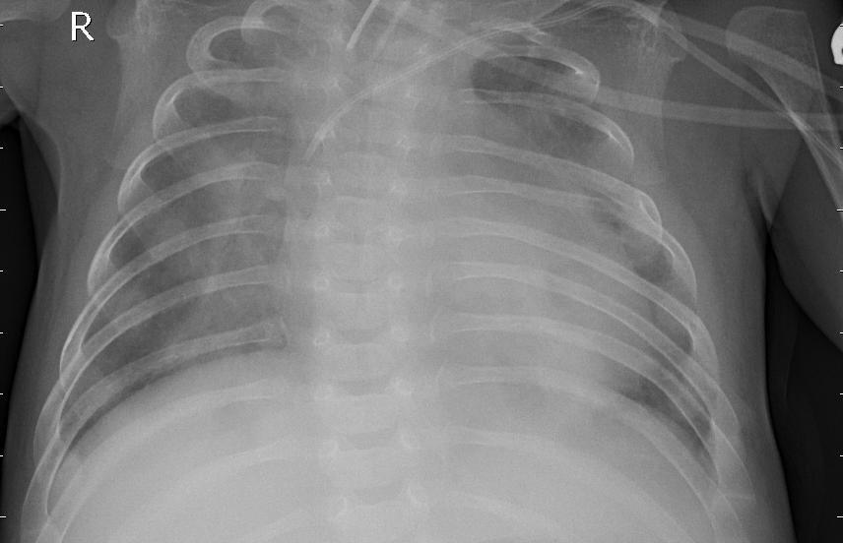
Data
NORMAL
PNEUMONIA
 | Normal | Pneumonia | Total
Data gốc | 1583 | 4273 | 5856
Data sau khi tăng cường | 4239 | 4273 | 8512
Size | Type
610x429 168.2k | Grayscale Image

Slide 13
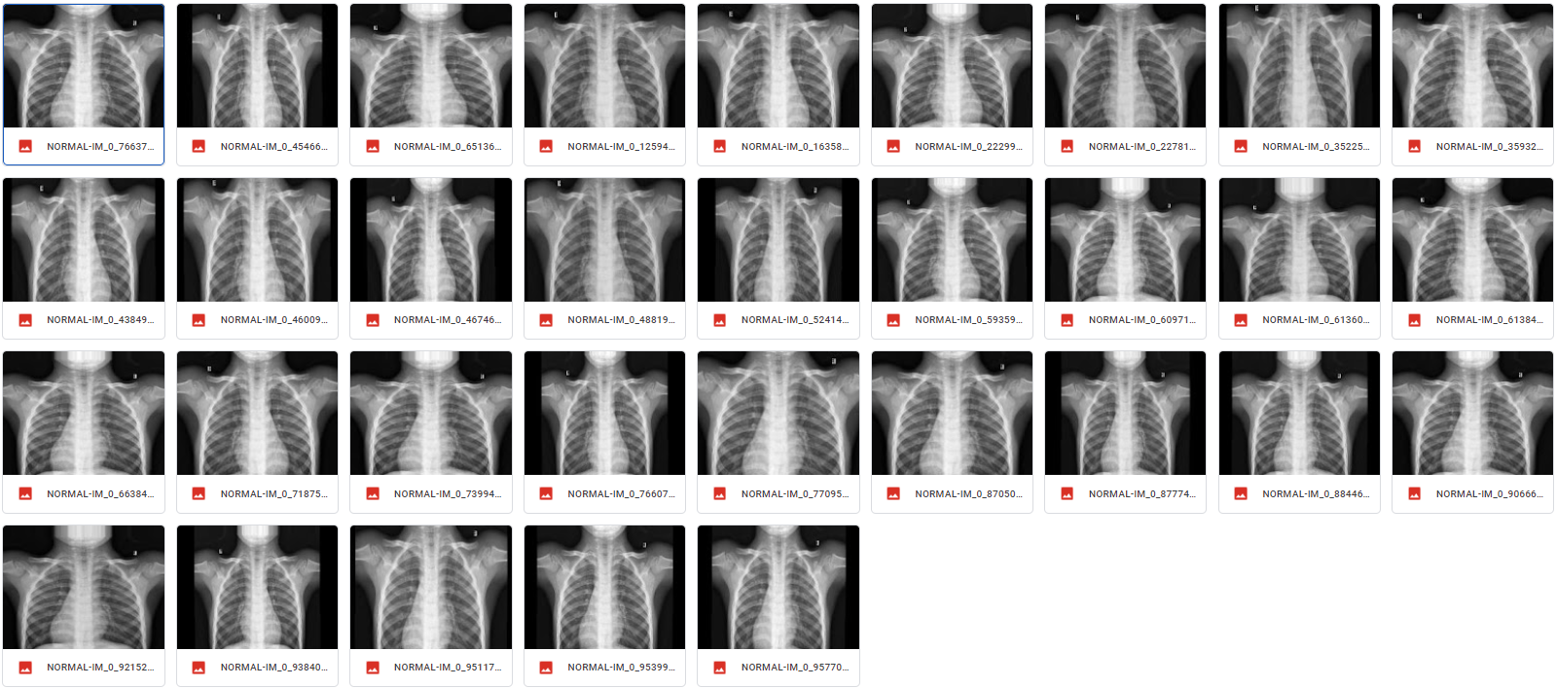
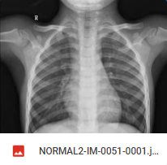

Kỹ thuật tăng cường dữ liệu
Lật ảnh (Flip)
Cắt ngẫu nhiên (Random Crop)
Xoay ảnh (Rotation)
Chuyển đổi màu (Color Shift)
Thêm nhiễu (Noise addition)
Mất thông tin (Information loss)
Đổi độ tương phản (Constrast change)

Slide 14



Cài đặt

Slide 15
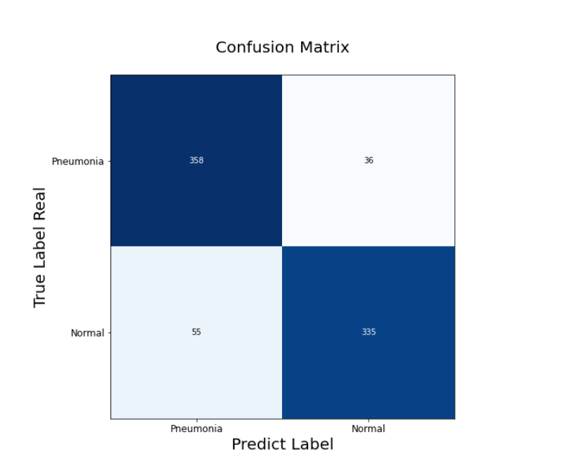
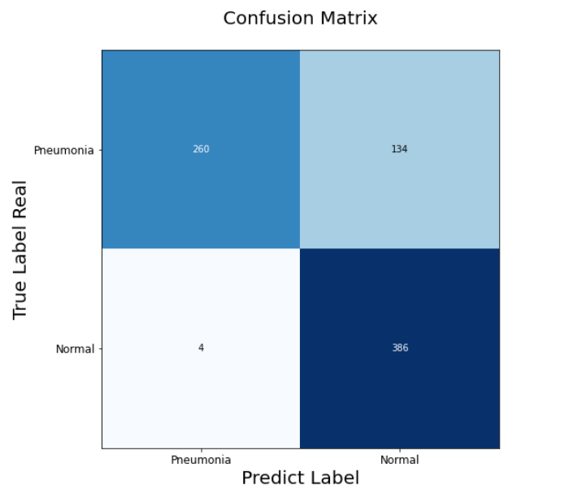
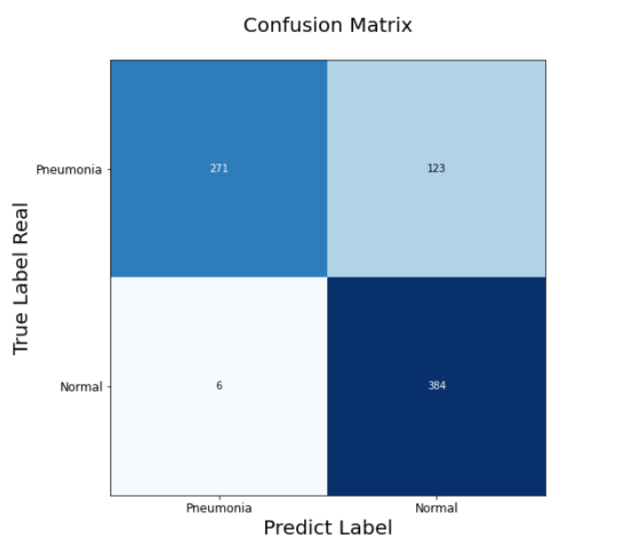
Result
VGG19
VGG16
ResNet50
model | Time (s) | Loss | Train_Acc | Val_Acc
VGG16 | 4522 | 0.0835 | 0.9668 | 0.8240
VGG19 | 5782 | 0.1883 | 0.9503 | 0.8839
ResNet50 | 1565 | 0.3091 | 0.8909 | 0.8355
Result

Slide 16
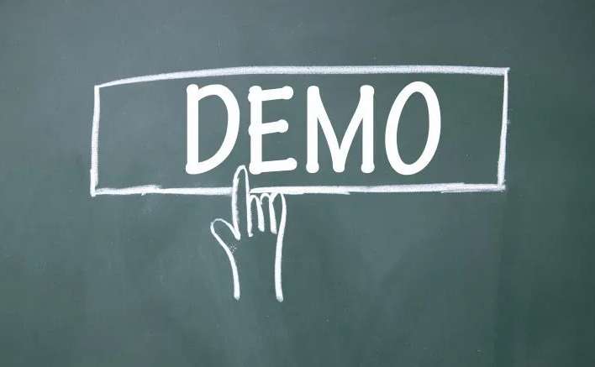

Slide 17
Kết luận
Kết quả đạt được
Lý thuyết
Tìm hiểu về các loại bệnh phổi và quy trình phân loại.
Tìm hiểu về Học Máy, Học Sâu.
Mô hình: ResNet50, VGG16, VGG19.
Thực hành
Thu thập tập dữ liệu về bệnh phổi: link git
Cài đặt các mô hình học sâu đã tìm hiểu
Huấn luyện được ba mô hình cho bài toán phát hiện bệnh phổi chạy trên tập dữ liệu đã thu thập, đạt được độ chính xác cao 88.3%, thời gian trả kết quả nhanh (2s/ ảnh)

Slide 18
Kết luận
Hạn chế
Hướng phát triển
Nguồn tài nguyên phục vụ cho việc huấn luyện còn khá ít, hầu hết được cung cấp miễn phí.
Người thực hiện còn hạn chế về kiến thức và kinh nghiệm trong lĩnh vực Học Máy, Học Sâu.
Thời gian thực hiện đề tài còn khá ngắn dẫn đến chưa cải tiến được các mô hình.
Chưa phân loại được bệnh cụ thể, chỉ dừng lại ở bước phát hiện bệnh
Phát triển thành ứng dụng cho điện thoại.
Phát triển được một website đơn giản tích hợp với API có chức năng phát hiện bệnh phổi dựa trên hình ảnh X-Quang
Tiếp tục tìm hiểu về các model mới và cải tiến các model hiện tại để giải quyết bài toán nhanh và có kết quả tốt hơn
Phát triển để có thể phân loại bệnh cụ thể.

Slide 19
Tài liệu tham khảo
[1]. Géron, A. (2019). Hands-on machine learning with Scikit-Learn, Keras, and TensorFlow.
[2]. VNVC. (2021, January, 2). VIÊM PHỔI: NGUYÊN NHÂN, TRIỆU CHỨNG, ĐIỀU TRỊ VÀ CÁCH PHÒNG NGỪA. https://vnvc.vn/benh-viem-phoi-nguyen-nhan-trieu-chung-dieu-tri-va-cach-phong-ngua/#:~:text=ph%E1%BB%95i%20ra%20sao%3F-,B%E1%BB%87nh%20vi%C3%AAm%20ph%E1%BB%95i%20l%C3%A0%20g%C3%AC%3F,khu%E1%BA%A9n%2C%20virus%2C%20vi%20n%E1%BA%A5m.
[3]. Tâm Anh. (2021, January, 2). CHỤP X-QUANG PHỔI GIÚP PHÁT HIỆN BỆNH GÌ?. https://tamanhhospital.vn/chup-xquang-phoi/
[4]. Wikipedia. (2021, January, 2). Machine Learning. Machine learning - Simple English Wikipedia, the free encyclopedia
[5]. Hội điện quang và y học hạt nhân Việt Nam (2020, February, 26). Đặc điểm Xquang viêm phổi do CORONA VIRUS. https://www.radiology.com.vn/bai-giang/dac-diem-hinh-anh-xquang-viem-phoi-do-corona-virus-n193.html
[6]. Nguyễn Thanh Tuấn. “Deep Learning Cơ Bản”. nttuan8.com, 2020.
[7]. The Difference Between AI, Machine Learning, and Deep Learning? | NVID (https://blogs.nvidia.com/blog/2016/07/29/whats-difference-artificial-intelligence-machine-learning-deep-learning-ai/, 2016)IA Blog
[8]. Yann LeCun, Léon Bottou, YoShua Bengio and Patrick Haffner (1998, November). "Gradient-Based Learning Applied to Document Recognition". http://yann.lecun.com/exdb/publis/pdf/lecun-98.pdf
[9]. Tô Đức Thắng. (2020, January, 14). Giới thiệu mạng ResNET. https://viblo.asia/p/gioi-thieu-mang-resnet-vyDZOa7R5wj
[10]. PyCharm. The Python IDE for Professional Developers. https://www.jetbrains.com/pycharm/
[11]. Google Colab. Google Colab

Slide 20


Slide 21

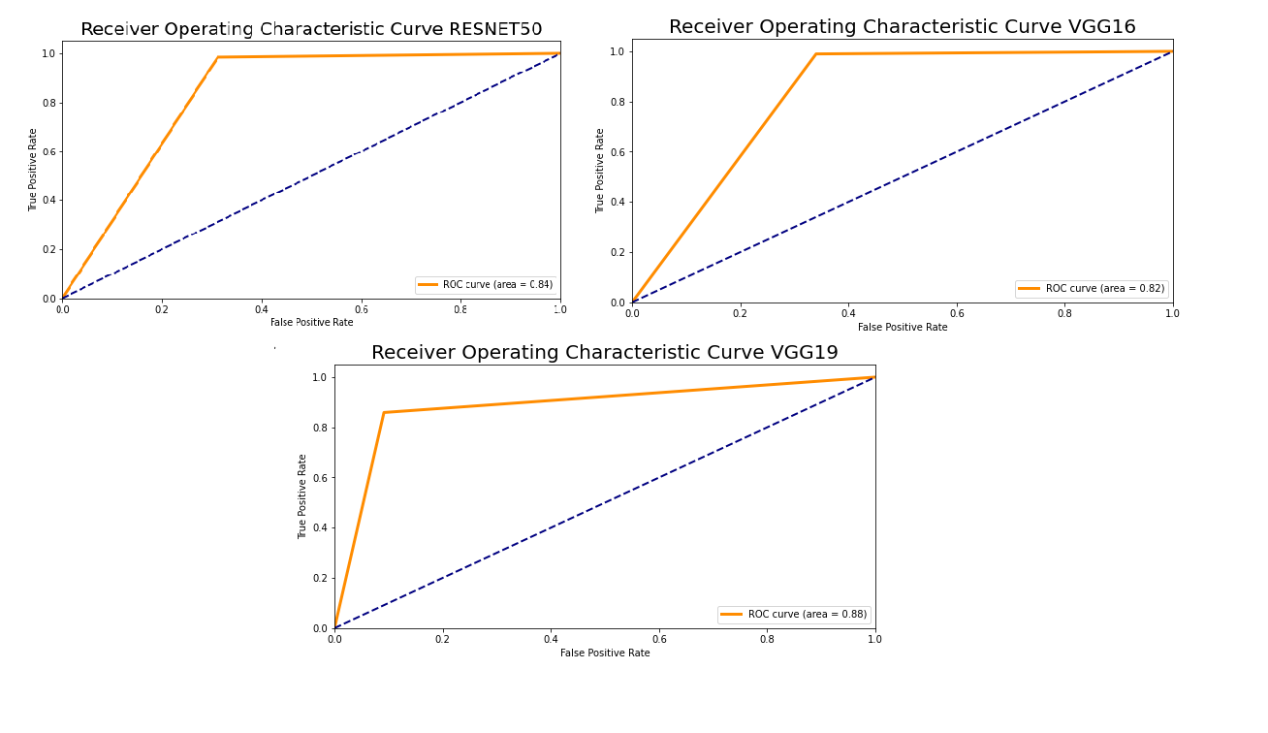
ROC
ROC
ROC
ROC
ROC
ROC_AUC của ResNet50, VGG16, VGG19
ROC
ROC
ROC

